Slide 1

INSTITUTO FEDERAL DE EDUCAÇÃO, CIÊNCIA E TECNOLOGIA DO PIAUÍ
CAMPUS CORRENTE
TECNOLOGIA EM ANÁLISE E DESENVOLVIMENTO DE SISTEMAS
INTELIGÊNCIA ARTIFICIAL – MÓDULO III
SISTEMA DE RECOMENDAÇÃO DE PRODUTOS UTILIZANDO A LÓGICA
FUZZY
SUMÁRIO
Grupo: Ana Vitória, Edilúcia e Thiago.
Prof. Me. Carlos Estevão Bastos Sousa

Slide 2
SUMÁRIO:
INTRODUÇÃO
CONTEXTUALIZAÇÃO
MODELAGEM DO SISTEMA
DEMONSTRAÇÃO

Slide 3
1
INTRODUÇÃO
O sistema de recomendação de produtos com lógica fuzzy enfatiza a importância de considerar as preferências do usuário, além de outros fatores relevantes, como preço e disponibilidade, para oferecer recomendações personalizadas e eficazes.
A lógica fuzzy proporciona uma abordagem flexível para lidar com a incerteza e a imprecisão nessas preferências e fatores, permitindo uma modelagem mais adaptativa e realista.

Slide 4
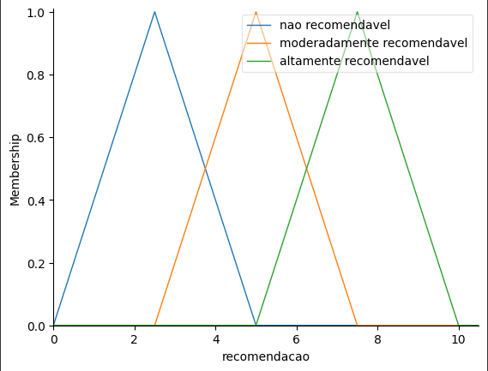
INTRODUÇÃO
1
Ao incorporar a lógica fuzzy em um sistema de recomendação, é possível criar uma experiência de compra mais satisfatória e relevante para os usuários, aumentando a probabilidade de que eles encontrem produtos que atendam às suas necessidades e desejos de maneira mais precisa.

Slide 5
2
CONTEXTUALIZAÇÃO
Para compreender melhor o funcionamento do sistema de recomendação, é crucial entender os elementos que o compõem.
Antecedentes: avaliação, visualização, preço, compatibilidade e preferências do usuário.
Consequentes: recomendações
Os antecedentes desempenham um papel vital na formulação das recomendações. Por meio da análise desses antecedentes, o sistema é capaz de identificar padrões e tendências que orientam as recomendações subsequentes.

Slide 6
3
MODELAGEM DO SISTEMA
A modelagem do sistema é realizada por meio de regras definidas, que mapeiam os antecedentes para os consequentes. Cada regra captura uma relação específica entre os antecedentes e a recomendação resultante. Por exemplo, uma regra pode indicar que se a avaliação do produto for excelente, a visualização for alta, o preço for baixo e a compatibilidade com as preferências do usuário for alta, a recomendação será altamente recomendável.

Slide 7
3
MODELAGEM DO SISTEMA
Exemplo de Regras:
Se a avaliação for excelente, a visualização for alta, o preço for baixo e a compatibilidade com as preferências for altamente compatível, então a recomendação será altamente recomendável.
Se a avaliação for ruim, a visualização for baixa, o preço for alto e a compatibilidade com as preferências for não compatível, então a recomendação será não recomendável.

Slide 8
4
DEMONSTRAÇÃO

